Slide 1


ỦY BAN NHÂN DÂN HUYỆN GIA LÂM
TRƯỜNG MẦM NON HOA SỮA
LĨNH VỰC PHÁT TRIỂN NGÔN NGỮ
Văn học: Truyện “GIỌT NƯỚC TÍ XÍU”
Năm học 2023-2024

Slide 2


1. Ổn định tổ chức

Slide 3
2. Phương pháp,
hình thức tổ chức

Slide 4

Cô kể lần 1 :
Kết hợp powerpoit

Slide 5
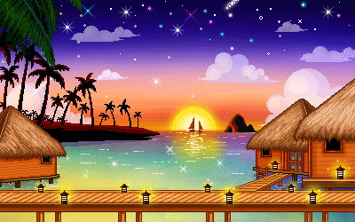
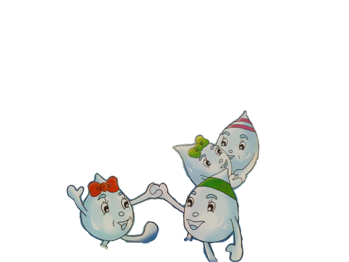
Giọt nước tý xíu

Slide 6
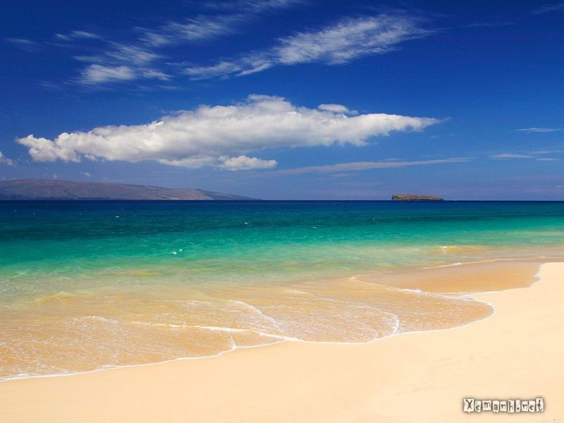

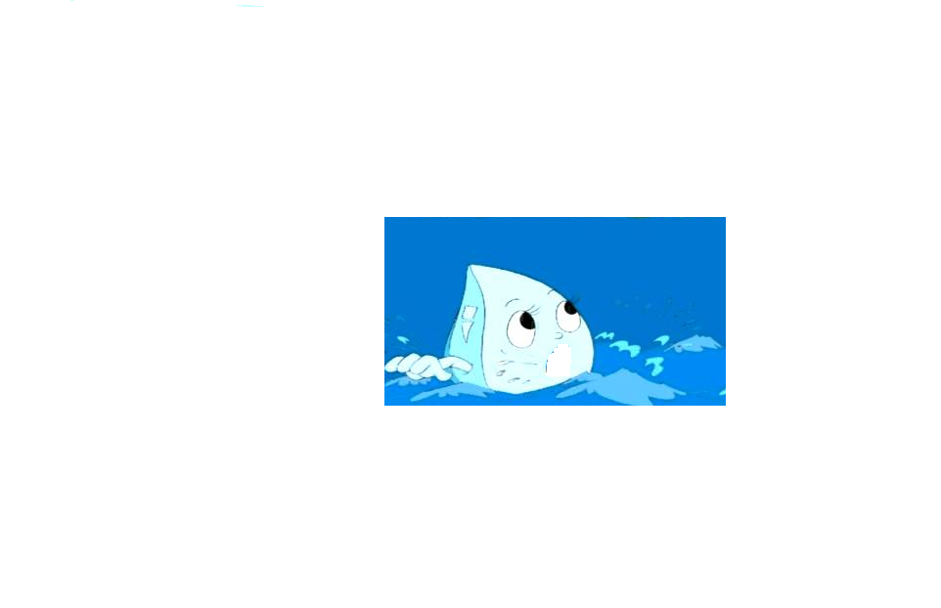

Tí Xíu là một giọt nước ở biển cả, họ hàng anh em của Tí Xíu đông lắm và ở khắp mọi nơi : ở biển cả, ở sông ngòi, ao hồ, ở trên trời, ở cả dưới đất...

Slide 7
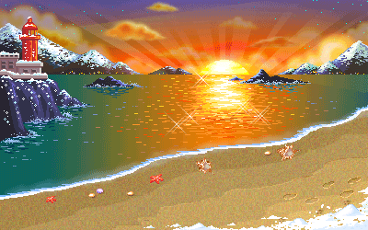
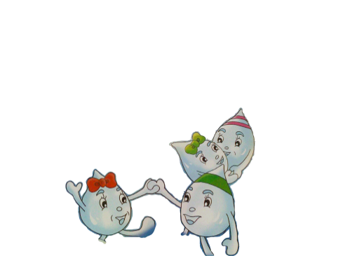

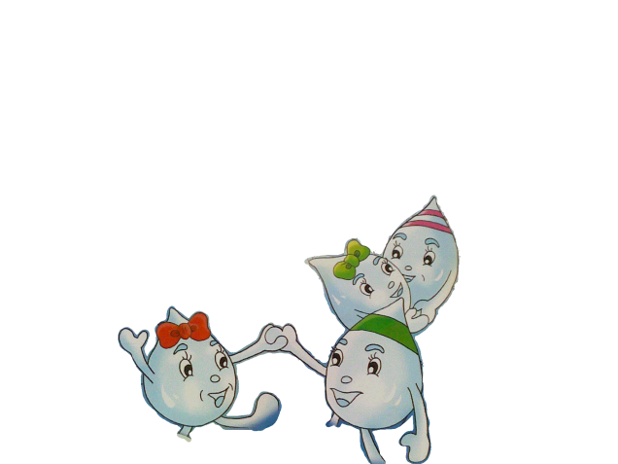
Một buổi sáng biển lặng, Tí Xíu cùng các bạn đuổi theo các lớp sóng nhấp nhô. Ông Mặt Trời thả ánh sáng rực rỡ xuống mặt biển. Bọn Tí Xíu reo vui trong sóng nhẹ và ánh nắng chan hoà.
Notes:
7

Slide 8
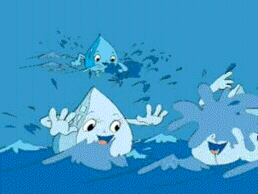
Chợt có tiếng ông Mặt Trời cất lên. -Tí Xíu ơi ! Cháu có đi với ông không ?
Tí Xíu ngẩng nhìn. Chú đáp giọng rất khẽ, chỉ có ông Mặt Trời là nghe thấy. - Đi đâu ạ ?

Slide 9
Ông Mặt Trời cười bảo : “ Đi đến đất liền, ở đó rất cần nước”. Tí Xíu vui lắm, nhưng sực nhớ mình là giọt nước nên không thể bay được, Tí Xíu lại hỏi : -Cháu nặng lắm làm sao bay lên được.

Slide 10
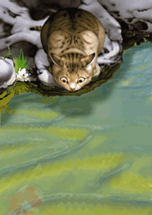





- Cháu đừng lo - ông Mặt Trời nói ồm ồm, ông sẽ làm cho cháu biến thành hơi. Nói xong ông Mặt Trời vén mây, chiếu thật nhiều ánh sáng xuống biển, Tí Xíu rùng mình và biến thành hơi. Chú chỉ kịp nói với biển cả : - Chào mẹ, con đi ! Mẹ chờ con trở về
Tí Xíu từ từ bay lên... Tí Xíu nhập bọn với các bạn. Lúc đầu chúng bay là là xuống biển rồi chúng hợp thành một đám mây mỏng rời mặt biển bay vào đất liền.

Slide 11
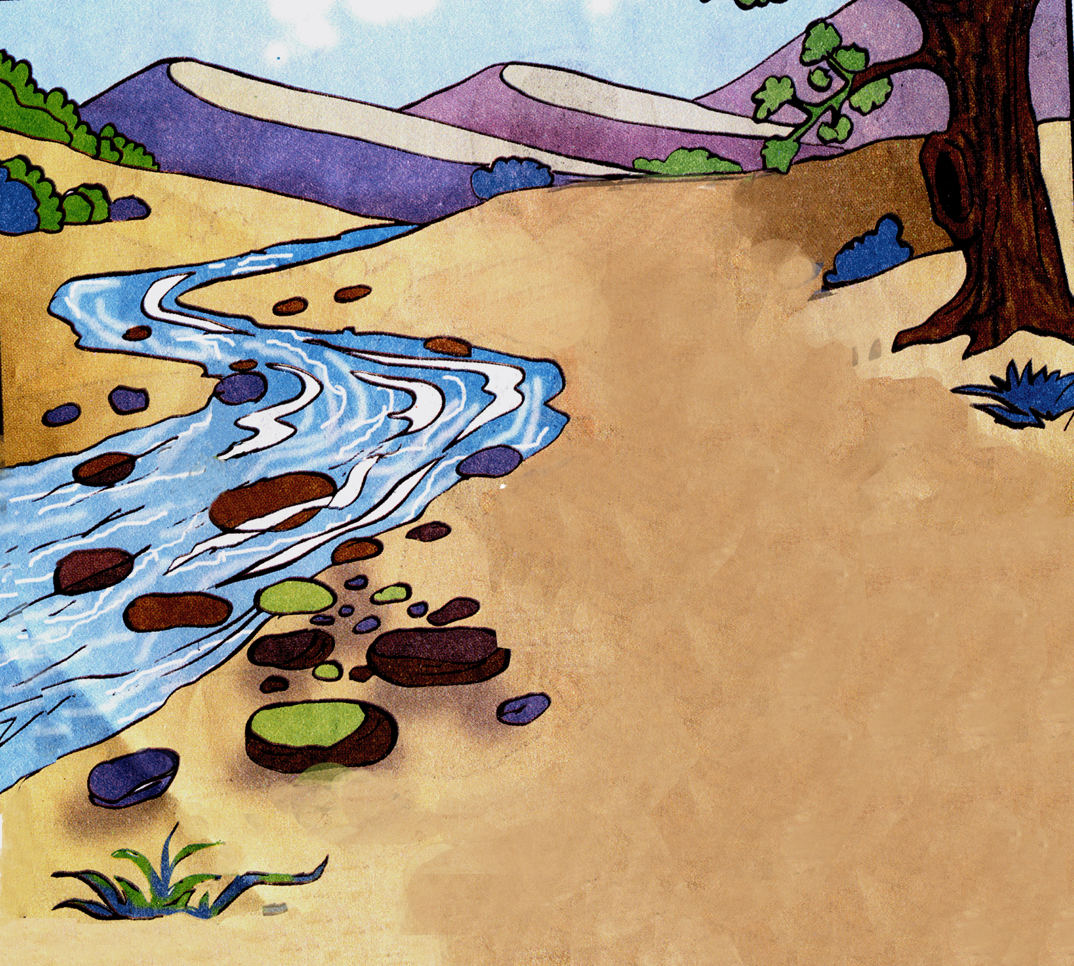
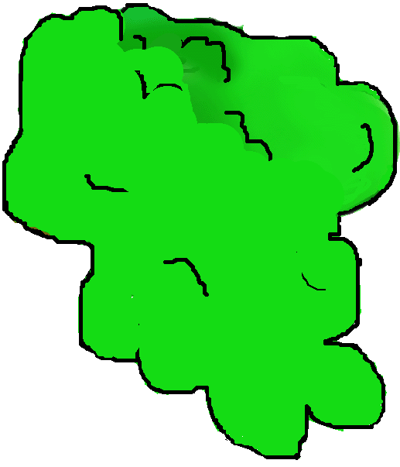
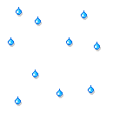
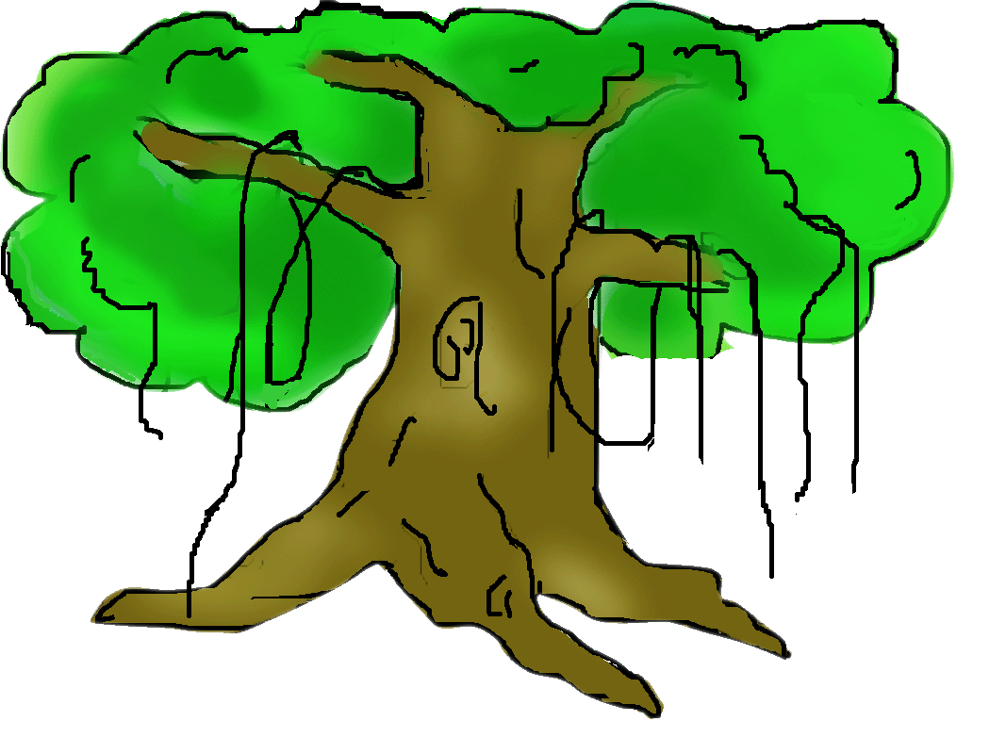
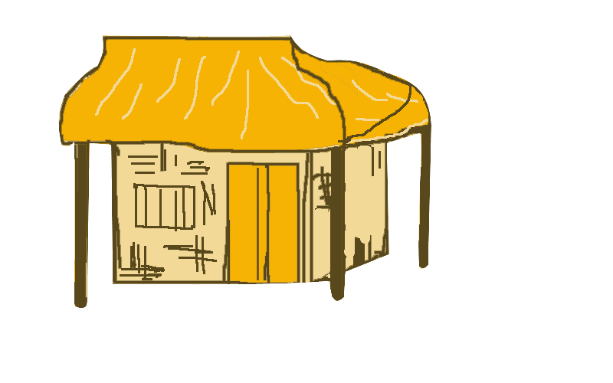


Gió nhẹ nhàng đưa Tí Xíu lướt qua những dòng sông lấp lánh như bạc. Xế chiều, ông Mặt Trời toả những tia nắng chói chang hơn lúc sáng. Không khí oi bức...

Slide 12




Bỗng từ đâu một cơn gió lạnh thổi tới. Tí Xíu reo lên : - Mát quá các bạn ơi ! Mát quá Tí Xíu và các bạn nhảy nhót, múa lượn vui thích. Nhưng rồi trời mỗi lúc một lạnh. Tí Xíu thấy rét. Các bạn chú cũng thấy rét. Chúng xích lại gần nhau thành một khối đông đặc toàn những chú bé giọt nước nhỏ li ti. Bọn Tí Xíu không bay cao lên được nữa, chúng xà xuống thấp, thấp dần.

Slide 13

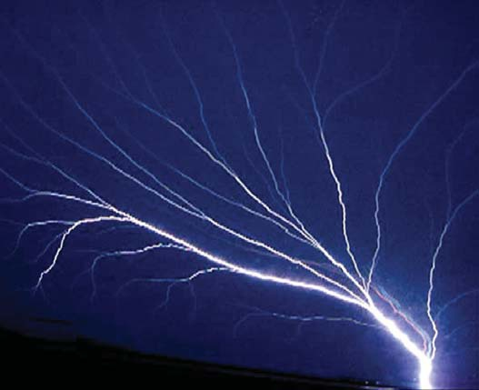
Một tia sáng vạch ngang bầu trời. Rồi một tiếng sét đinh tai vang lên. Gió thổi mạnh hơn. Bọn Tí Xíu níu lấy nhau thành những giọt nước trong vắt.

Slide 14
Chúng thi nhau ào ào tuôn xuống đất... Cơn giông bắt đầu.

Slide 15
Lần 2 :
Cho trẻ xem phim hoạt hình

Slide 16

Đàm thoại

Slide 17

- Cô vừa kể cho các con nghe câu chuyện gì ?
- Trong chuyện có những nhân vật nào?

Slide 18

Notes:
18

Slide 19
Tý xíu và các bạn đang chơi ở đâu?

Slide 20
Tí Xíu là một giọt nước ở biển cả, họ hàng anh em của Tí Xíu đông lắm và ở khắp mọi nơi : ở biển cả, ở sông ngòi, ao hồ, ở trên trời, ở cả dưới đất...
Notes:
20
20

Slide 21
Ai đã rủ Tý xíu đi chơi?

Slide 22
Chợt có tiếng ông Mặt Trời cất lên. -Tí Xíu ơi ! Cháu có đi với ông không ?
Tí Xíu ngẩng nhìn. Chú đáp giọng rất khẽ, chỉ có ông Mặt Trời là nghe thấy. - Đi đâu ạ ?

Slide 23
Ông mặt trời bảo thế nào?

Slide 24
Ông Mặt Trời cười bảo : “ Đi đến đất liền, ở đó rất cần nước”. Tí Xíu vui lắm, nhưng sực nhớ mình là giọt nước nên không thể bay được, Tí Xíu lại hỏi : -Cháu nặng lắm làm sao bay lên được.

Slide 25
Làm thế nào để biến thành hơi?

Slide 26
Tí Xíu nói với mẹ như nào?

Slide 27
- Cháu đừng lo - ông Mặt Trời nói ồm ồm, ông sẽ làm cho cháu biến thành hơi. Nói xong ông Mặt Trời vén mây, chiếu thật nhiều ánh sáng xuống biển, Tí Xíu rùng mình và biến thành hơi. Chú chỉ kịp nói với biển cả : - Chào mẹ, con đi ! Mẹ chờ con trở về
Tí Xíu từ từ bay lên... Tí Xíu nhập bọn với các bạn. Lúc đầu chúng bay là là xuống biển rồi chúng hợp thành một đám mây mỏng rời mặt biển bay vào đất liền.

Slide 28
Làm thế nào Tí Xíu vào được đất liền?

Slide 29
Cơn gió mát thổi đến các bạn và tý xíu như thế nào?

Slide 30
Gió nhẹ nhàng đưa Tí Xíu lướt qua những dòng sông lấp lánh như bạc. Xế chiều, ông Mặt Trời toả những tia nắng chói chang hơn lúc sáng. Không khí oi bức...

Slide 31
- Tí xíu và các bạn làm như nào để đỡ rét?

Slide 32
Bỗng từ đâu một cơn gió lạnh thổi tới. Tí Xíu reo lên : - Mát quá các bạn ơi ! Mát quá Tí Xíu và các bạn nhảy nhót, múa lượn vui thích. Nhưng rồi trời mỗi lúc một lạnh. Tí Xíu thấy rét. Các bạn chú cũng thấy rét. Chúng xích lại gần nhau thành một khối đông đặc toàn những chú bé giọt nước nhỏ li ti. Bọn Tí Xíu không bay cao lên được nữa, chúng xà xuống thấp, thấp dần.

Slide 33
- Làm như thế nào để có mưa? Trước khi mưa có gì?

Slide 34
Một tia sáng vạch ngang bầu trời. Rồi một tiếng sét đinh tai vang lên. Gió thổi mạnh hơn. Bọn Tí Xíu níu lấy nhau thành những giọt nước trong vắt.

Slide 35
Chúng thi nhau ào ào tuôn xuống đất... Cơn giông bắt đầu.

Slide 36
Các con có thích làm trời mưa không?

Slide 37

GD : Qua câu chuyện muốn giáo dục các con nước rất cần cho sự sống.Phải trải qua nhiều quá trình như vậy mới tạo ra được nước vì vậy chúng mình phải biết tiết kiệm nước, bảo vệ nguồn nước, không vứt rác xuống sông, kênh mương gây ô nhiễm nguồn nước, phải vứt rác đúng nơi quy định, giữ gìn và bảo vệ môi trường.

Slide 38
Lần 3 :
Cô cho xem Kịch rối

Slide 39

3. Kết thúc

Slide 40
